Slide 1
Материал подготовила воспитатель
Средней «А» группы
Солодовник Н.Ш.

Slide 2
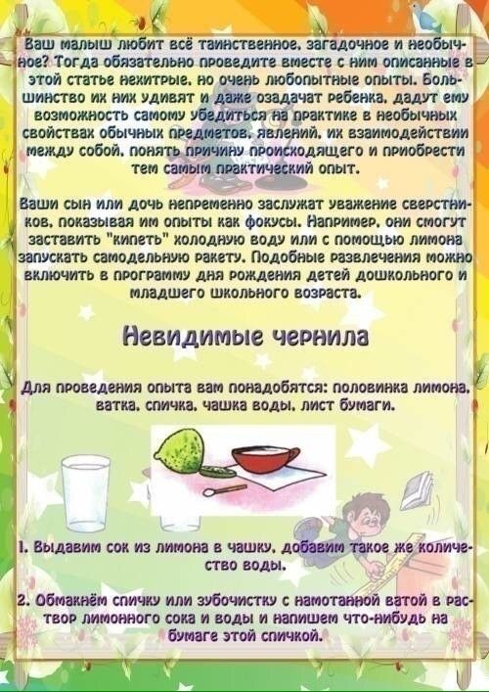

Slide 8
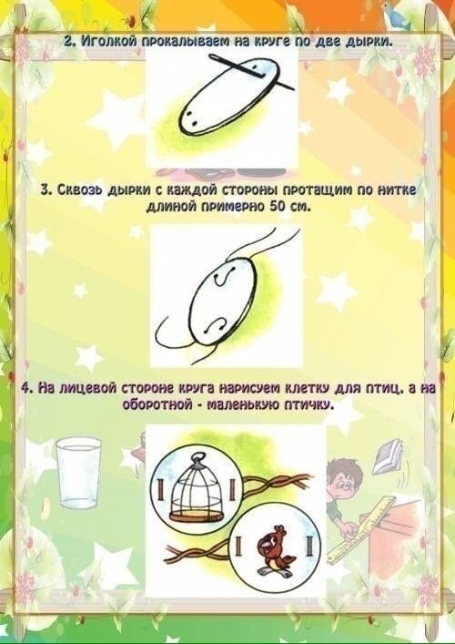

Slide 10
Спасибо за внимание!!!

